Slide 1
敏捷项目管理

Slide 2
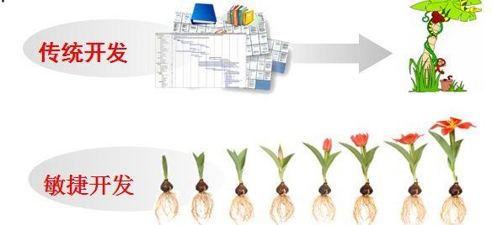
目录
为什么要敏捷开发？
敏捷开发宣言，从原则到方法
Scrum精讲（3-4-3）
如何用DevCloud实践Scrum
Notes:
2
2

Slide 3
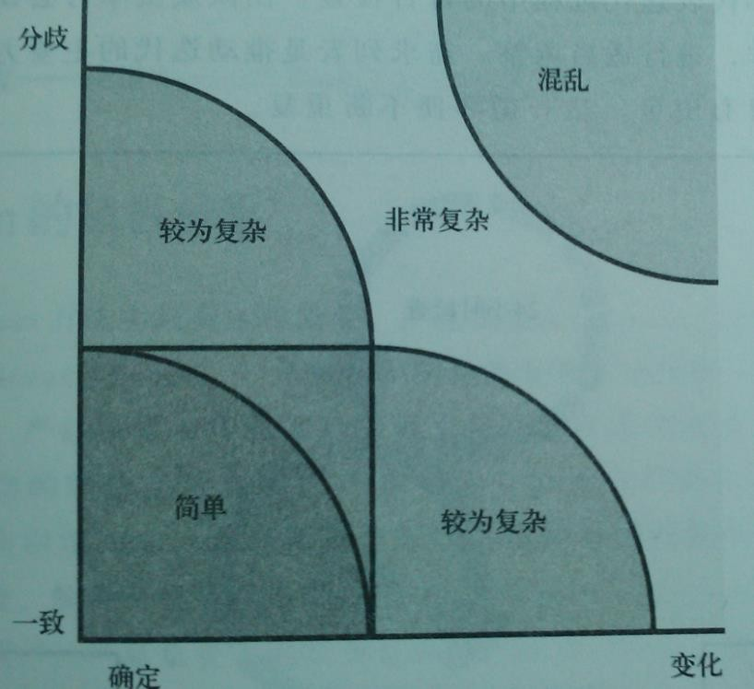
敏捷的背景和动机
有数据显示有70%采用瀑布式开发方法的软件开发项目均 已失败告终。
软件项目的新挑战:
市场的需求瞬息万变，很难实现产品需求的明确且 完整地收集
技术的发展也日新月异，对于所定义功能的可实现 性也面临着多重不确定性的因素
当需求的不明确性和工程实现的不确定性均超出一定
范围以后，呈现出复杂系统（Complex System） 的特征， 传统的开发方法便不再实用。敏捷开发方法正是在这样的 背景下诞生。

Slide 4
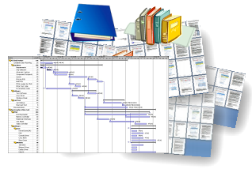

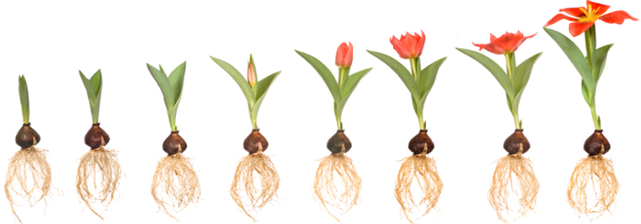
敏捷较传统模式更符合软件开发规律
传统开发:
敏捷开发:
软件更像一个活着的植物，软件开发是自底向上逐步有序的生长过程，类似于植物自然生长
敏捷开发遵循软件客观规律，不断的进行迭代增量开发，最终交付符合客户价值的产品

Slide 5
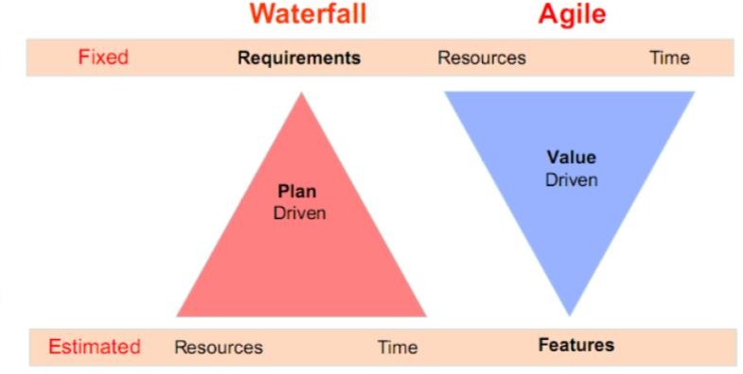
敏捷VS瀑布
敏捷开发的一个核心思维模式的转换便 是：从瀑布式开发所代表的“Fix Scope， Flex time”（固定范围，弹 性时间）转向“Fix time，Flex
Scope”（固定时间，弹性范围）。在 市场变化和技术变化的背景之下，既然 市场需求和产品定义所代表的“范围” 无法实现固化，因而无法确定应该投入 多少资源来完成，那不妨固定好已有资 源的，以资源为约束，实现“范围”的 最大化实现。因为从“计划驱动”转向 为“价值驱动”。

Slide 6
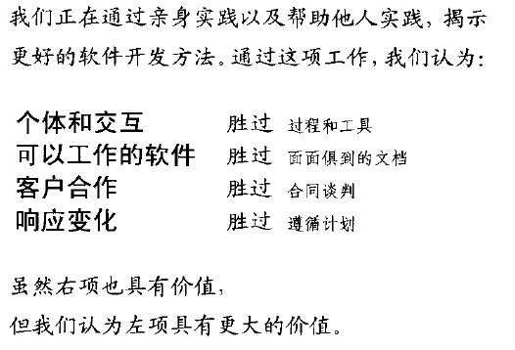

敏捷宣言揭示更好的软件开发方法
敏捷宣言
敏捷宣言（ 2001年）是敏捷起源的基础，由上述4个简单的价值观组成，敏捷宣言的签署推动了敏捷运动
敏捷宣言本质是揭示一种更好的软件开发方式，启迪人们重新思考软件开发中的价值和如何更好的工作
Notes:
敏捷宣言遵循的原则： 在团队内部，最具有效果并富有效率的传递信息的方法，就是面对面的交谈。 工作的软件是首要的进度度量标准。 我们最优先要做的是通过尽早的、持续的交付有价值的软件来使客户满意。 即使到了开发的后期，也欢迎改变需求。敏捷过程利用变化来为客户创造竞争优势。 经常性地交付可以工作的软件，交付的间隔可以从几个星期到几个月，交付的时间间隔越短越好。 在整个项目开发期间，业务人员和开发人员必须天天都在一起工作。
围绕被激励起来的个体来构建项目。给他们提供所需的环境和支持，并且信任他们能够完成工作。 敏捷过程提倡可持续的开发速度。责任人、开发者和用户应该能够保持一个长期的、恒定的开发速度。 不断地关注优秀的技能和好的设计会增强敏捷能力。 简单是最根本的。 最好的构架、需求和设计出于自组织团队。
每隔一定时间，团队会在如何才能更有效地工作方面进行反省，然后相应地对自己的行为进行调整。

Slide 7
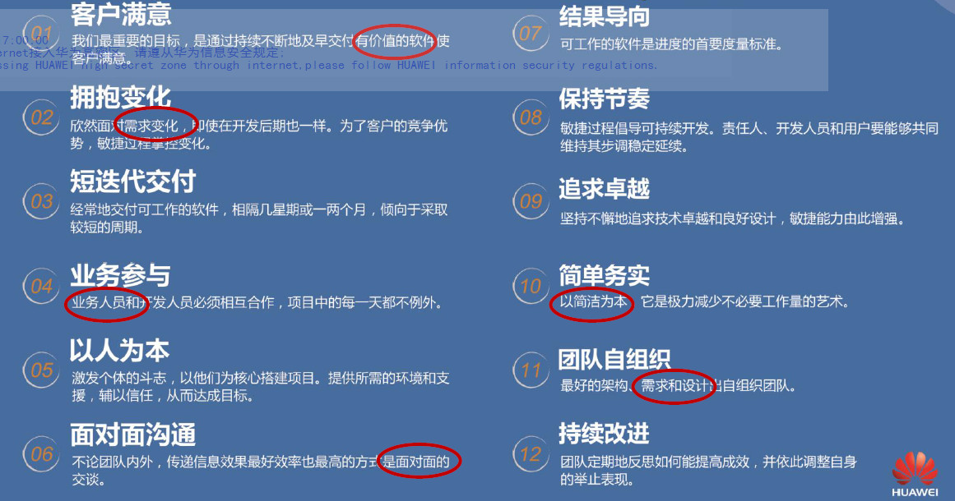
敏捷开发原则

Slide 8
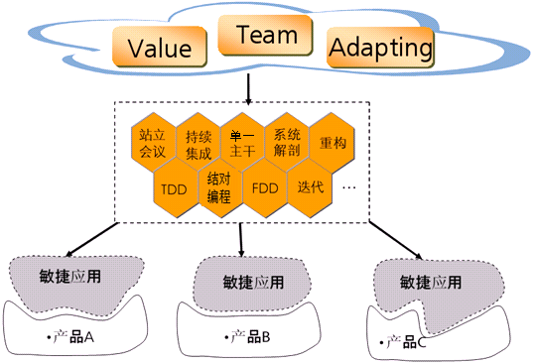
敏捷=理念+优秀实践+具体应用
理念
优秀实践
具体应用
理念（敏捷核心思想）
敏捷包括3个层次 优秀实践（敏捷的经验积累）
具体应用（能够结合自身灵活应用才是真正敏捷）

Slide 9
深入理解敏捷理念
深入理解“聚焦客户价值”
标识和消除软件开发中的浪费
交付刚刚好的系统
随时构建质量，不容忍缺陷
及时消除技术债务，持续保持快速响应
深入理解“激发团队”
认清团队的基本事实
敏捷方式下管理者的转变
敏捷方式下团队成员的转变
深入理解“适应变化”
认请“客户是逐步发现真正需求”
小批量是快速交付的关键
通过迭代计划不断调整以适应需求变化
应持续保持良好的软件架构
利用多层次反馈不断调整以逼近目标

Slide 10
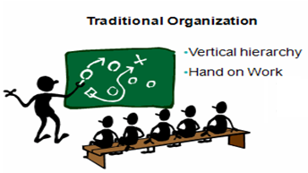
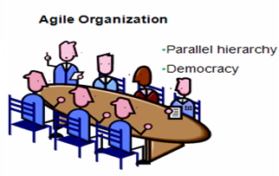
激发团队，敏捷方式下管理者的转变
传统方式
敏捷方式
管理者努力“控制” 团队：
制定详细的工作计划，并做出详细的工作安排
指令性工作方式
监控过程
基于复杂规则的管理
管理者努力“激发”团队：
通过目标来牵引团队自主工作
帮助团队提供资源，排除障碍
营造团队自我管理的工作氛围
作为教练辅导团队进步
基于简单原则的管理，原则简单但必须被遵守
敏捷方式下对管理者最大的挑战是学会放松”控制”(loose control)

Slide 11
激发团队，敏捷方式下团队成员的转变
传统方式
敏捷方式
团队成员是“听从安排的独立贡献者”:
被动等待主管下指令安排工作
独立工作为主，协作少
以文档和邮件为主要沟通方式
只关注个体任务“做完”，不关注团队目标
能力相对单一，学习动力不足
团队成员是“全方位的积极参与者”:
共同参与计划制定和任务安排
团队协作贯穿工作始终
面对面交流是主要沟通方式
关注团队目标，共担责任
能力要求更广，主动学习适应岗位要求
从被动到主动的心态转变是团队成员适应敏捷开发的关键

Slide 12
适应变化，通过迭代计划不断调整以适应需求变化
项目范围常发生变化
需求出现了增加、删除、优先级调整（如图E、O、P、J）
工作量在需求细化后发现离原始工作量估计有偏差，引发计划调整；（如图中I）
客户使用了产品后，发现有些需求已不再需要（如图中D、G）
正确做计划方法
在每一轮迭代开始，只详细确定本次迭代的工作内容，并严格执行，对后续较远的迭代内容只做粗略的计划，避免浪费。
变化无法一次性预测，一开始制作大而全的计划易造成浪费
应根据迭代积累的经验和需求变化的情况对计划不断调整和细化

Slide 13
敏捷实践
团队
工作件
敏捷团队角色
Product Owner（PO）
Scrum Master
Team
完整团队实践
产品Backlog（需求清单）
迭代Backlog
完成标准
迭代开发
管理实践
技术实践
迭代计划会议
每日站立会议
可视化管理
迭代验收
迭代回顾会议
用户故事
结对编程
TDD（测试驱动开发）
持续集成
Anatomy系统解剖
敏捷软件开发是以短周期迭代为核心，包含团队、工作件、管理和技术优秀实践的集合

Slide 14
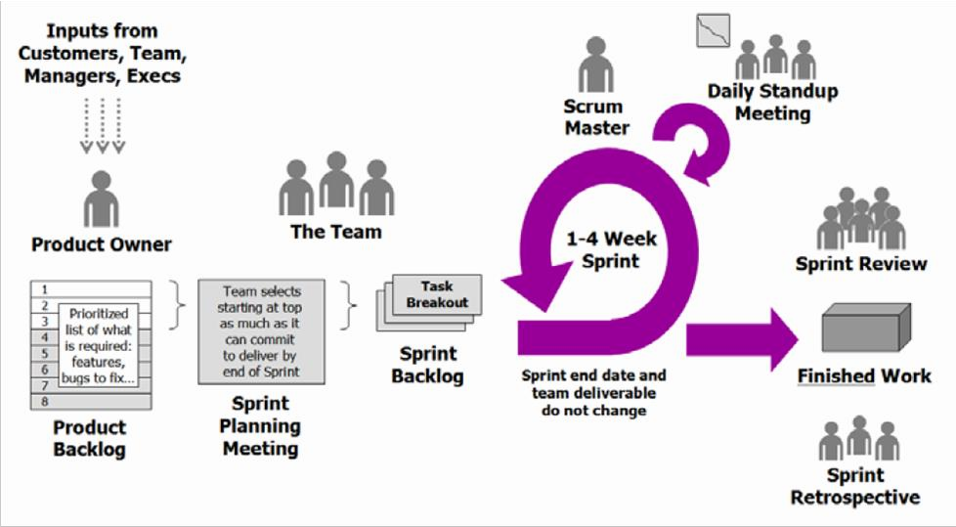
Scrum框架
Scrum流程

Slide 15
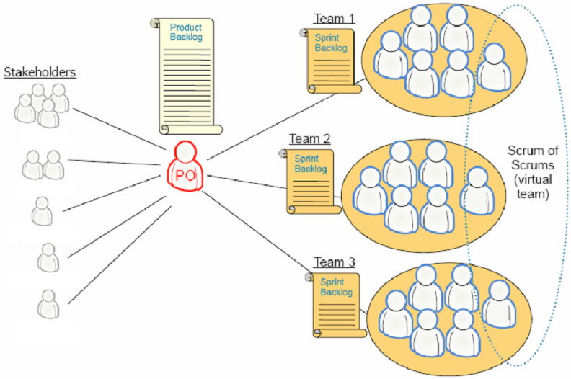
敏捷团队的三个核心角色
利益相关人
SM
用户
Marketing
用服
SM
管理
..etc…
SM
SM：Scrum Master PO：Product Owner
敏捷团队包括3个核心角色: PO(Product Owner)、Scrum Master(Scrum教练)和Team(开发产品)

Slide 16
敏捷团队的角色职责
角色名称 | 角色定义 | 角色职责 | 注意事项
Product Owner（产品负责人） | 确保Team做正确的事 | 代表利益相关人（如用户、Marketing、用服、管理者等），对产品投资回报负责 确定产品发布计划 定义产品需求并确定优先级 验收迭代结果，并根据验收结果和需求变化刷新需求清单和优先级 | 除了客户需求之外，内部任务如重构、持续集成环境搭建等也由PO纳入产品Backlog统一管理
Scrum Master（Scrum教练） | 确保Team正确地做事 | 辅导团队正确应用敏捷实践 引导团队建立并遵守规则 保护团队不受打扰 推动解决团队遇到的障碍 激励团队 | 不命令和控制Team
Team （开发团队） | 负责产品需求实现 | 负责估计工作量并根据自身能力找出最佳方案去完成任务且保证交付质量 向PO和利益相关人演示工作成果（可运行的软件） 团队自我管理、持续改进 | 一般由5-9名跨功能领域人员组成 坐在一起工作 有共同的目标，共担责任 团队成员严格遵守团队规则

Slide 17
敏捷软件开发核心—迭代开发
什么是迭代式开发
迭代开发将整个软件生命周期分成多个小的迭代（一般2-4周），每一次迭代都由需求分析、设计、实现和测试在内的多个活动组成，每一次迭代都可以生成一个稳定和被验证过的软件版本。
迭代式开发的关键要点
每一次迭代都建立在稳定的质量基础上，并做为下一轮迭代的基线，整个系统的功能随着迭代稳定地增长和不断完善。
每次迭代要邀请用户代表（外部或内部）验收，提供需求是否满足的反馈
迭代推荐采用固定的周期（2-4周），迭代内工作不能完成，应当缩减交付范围而不是延长周期
迭代式开发的好处
通过将高技术风险的需求在早期迭代里实现，有助于尽早暴露问题和及时消除风险
通过提供功能渐增的产品，持续从客户获得反馈，根据反馈及时调整，使最终产品更加符合客户的需要
通过小批量减少排队，提供更灵活、快速的交付能力
平滑人力资源的使用，避免出现瓶颈
反馈
反馈
迭代1
迭代2
迭代3
迭代开发是有节奏地小步快跑，但建立在坚实的质量基础上

Slide 18
Sprint周期
 | 1周 | 2周 | 3周 | 4周
Scrum的事务性成本 （整个项目花在 Sprint计划，回顾， 评审的时间总和） | 最高 | 中 | 低 | 最低
对业务变化的响应 | 最快 | 一般 | 慢 | 最慢
团队问题的透明性 | 最高 | 中 | 低 | 最低
市场和用户的反馈周 期 | 最短 | 中 | 长 | 最长
团队容易陷入微瀑布 的风险 | 最低 | 中 | 高 | 最高
与组织传统工作方式 的适配性 | 最不适配 | 居中 | 适配 | 最适配

Slide 19
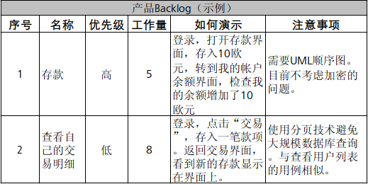
敏捷工作件：产品Backlog
什么是产品Backlog
经过优先级排序的动态刷新的产品需求清单，用来制定发布计划和迭代计划。
产品Backlog关键要点
清楚表述列表中每个需求任务对用户带来的价值，做为优先级排序的重要参考；
动态的需求管理而非“冻结”方式，PO持续地管理和及时刷新需求清单，在每轮迭代前，都要重新筛选出高优先级需求进入本轮迭代；
迭代的需求分析过程，而非一次性分析清楚所有需求（只对近期迭代要做的需求进行详细分析，其它需求停留在粗粒度）。
产品Backlog的好处
通过需求的动态管理应对变化，避免浪费；
易于优先交付对用户价值高的需求。
产品Backlog是需求动态管理的载体

Slide 20
敏捷工作件：迭代Backlog
什么是迭代Backlog
迭代Backlog是团队在一轮迭代中的“任务”（Task）清单，是团队的详细迭代开发计划；
当团队接收从产品Backlog挑选出要在本轮迭代实现的需求时，召开团队迭代计划会议，将需求转化为具体的“任务”；
每项任务信息包括当前剩余工作量和责任人。
迭代Backlog关键要点
“任务”由团队成员自己分解和定义，而不是上级指派，支撑需求完成的所有工作都可以列为任务；
任务要落实到具体的责任人；
任务粒度要小，工作量大于两天的任务要进一步分解；
用小时做为任务剩余工作量的估计单位，并每日重估计和刷新。
迭代Backlog的好处
将需求分解成更细小的任务，利于对迭代内进度进行精确控制；
剩余工作量可用来实时跟踪团队当前进展。
日期
任务
责任人
状态
剩余工时
迭代Backlog提供精细的迭代开发计划

Slide 21


敏捷工作件：完成标准 (Definition of Done)
什么是完成标准
基于“随时可向用户发布”的目标制定衡量团队工作是否已完成的标准，由团队和PO形成共识；
完成标准的关键要点
团队自协商：团队根据项目实际情况来定义完成标准，并严格遵守；
有层次：一般分为三个层次：Story级别，迭代级和发布级，每个级别都有各自的完成标准。
完成标准的好处
共同协商的完成标准是团队的自我承诺，团队会更认真；
用于准确评估团队工作进展；
清晰和明确的完成标准保证了每次迭代是高质量的。
完成标准的样例
Story完成标准样例
代码合入主干
持续集成无错误
代码100%检视
代码100%通过单元测试
代码符合规范
通过验收测试
迭代完成标准样例
系统测试用例100%通过
所有Story完成
所有缺陷解决
通过迭代验收
发布完成标准样例
通过回归测试
通过性能测试
更新配套资料
完成标准确保团队每一步前进都奠定在坚实的质量基础之上

Slide 22
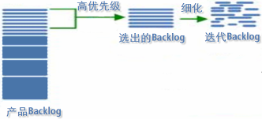
敏捷管理实践：迭代计划会议
什么是迭代计划会议
每轮迭代启动前，团队共同讨论本轮迭代详细开发计划的过程，输入是产品Backlog，输出是团队迭代Backlog；
多团队迭代计划会议要分层召开
版本迭代计划会议：将产品Backlog（需求）分配给团队；
团队迭代计划会议：将选取的产品Backlog需求转换成迭代Backlog（任务） ，分配给团队成员；
迭代计划会议内容：
澄清需求、对“完成标准”达成一致
工作量估计、根据团队能力确定本轮迭代交付内容；
细化、分配迭代任务和初始工作计划。
迭代计划会议的好处
通过充分讨论，使团队成员对任务和完成标准理解一致；
团队共同参与，促进团队成员更认真对待自己的承偌。
迭代计划会议的关键要点
充分参与：Scrum Master确保PO和Team充分参与讨论，达成理解一致；
相互承诺：Team承诺完成迭代Backlog中的需求并达到”完成标准“，PO承诺在短迭代周期不增加需求（2-4周）；
确定内部任务：Team和PO协商把一些内部任务放入迭代中（例如重构、持续集成环境搭建等），由PO考虑并与其他外部需求一起排序 。
迭代计划会议由团队共同确定迭代交付内容和完成标准

Slide 23
敏捷管理实践：每日站立会议
什么是每日站立会议
每日工作前，团队成员的例行沟通机制，由Scrum Master组织，Team成员全体站立参加
聚焦在下面的三个主题：
我昨天为本项目做了什么？
我计划今天为本项目做什么？
我需要什么帮助以更高效的工作？
每日站立会议的关键要点
准时开始：按计划会议制定的时间地点开会，形成团队成员的自然习惯；
高效会议：会议限时15分钟，每个人都保持站立，依次发言，不讨论与会议三个主题无关的事情（如技术解决方案等）；
问题跟踪：Scrum Master应该记录下所有的问题并跟踪解决；
每日站立会议的好处
增加团队凝聚力，产生积极的工作氛围
及时暴露风险和问题；
促进团队内成员的沟通和协调。
每日站立会议促进团队沟通协调，及时暴露问题

Slide 24
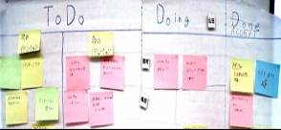
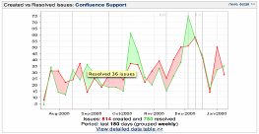
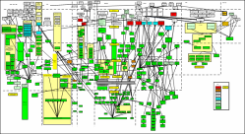
敏捷管理实践：可视化管理
什么是可视化管理
将项目状态 (进度、质量等)通过物理实体（如白板，大屏幕）实时展示，让团队所有成员直观地获取当前项目进展信息。
可视化管理的关键要点
物理实体：可视化一定要做到物理上的实体化，大家在公开场所都容易看到，触摸到，（存在电脑中的文件不是可视化的）；
内容精简，易懂：信息展示一目了然，切实对团队有帮助，切忌贪多求全，难以分辨；
实时刷新：延迟的信息拖延问题暴露，降低运作效率。
可视化管理的好处
简单，一目了然 ，降低管理成本；
实时状态显示，及时暴露问题；
信息同源使团队理解一致，提升团队凝聚力；
激励先进，鞭策后进，增强团队进取心。
Story墙（展示Story进度）
缺陷走势图（展示缺陷解决进展）
Anatomy视图（展示系统集成进展）
可视化管理及时暴露问题，激励团队

Slide 25
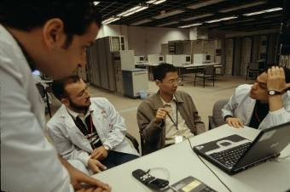
敏捷管理实践：迭代验收
什么是迭代验收
每次迭代开发结束时举行，通过演示可工作的软件检查需求是否满足客户要求；
由Scrum Master组织， PO和用户代表（外部或内部利益相关人）负责验收、Team负责演示可工作软件。
迭代验收的关键要点
展示“真实”的产品：Team 应在真实环境中展示可运行的软件，判断是否达到“完成”标准；
收集反馈：PO 根据验收情况及客户反馈意见，及时调整产品Backlog。
迭代验收的好处
通过演示可工作的软件来确认项目的进度，具有真实性；
能尽早的获得用户对产品的反馈，使产品更加贴近客户需求。
迭代验收尽早演示可工作的软件，收集反馈意见

Slide 26
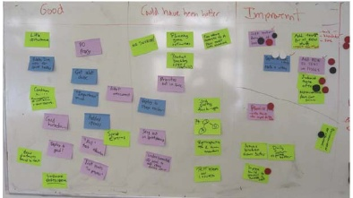
敏捷管理实践：迭代回顾会议
什么是迭代回顾会议
在每轮迭代结束后举行的会议，目的是分享好的经验和发现改进点，促进团队不断进步；
围绕如下三个问题：
本次迭代有哪些做得好
本次迭代我们在哪些方面还能做得更好
我们在下次迭代准备在哪些方面改进？
迭代回顾会议的关键要点
会议气氛：Team全员参加，气氛宽松自由，畅所欲言，头脑风暴发现问题，共同分析根因；
关注重点：Team共同讨论优先级，将精力放在最需要的地方（关注几个改进就够了）；
会议结论要跟踪闭环：可以放入迭代backlog中。
迭代回顾会议的好处
激励团队成员；
帮助团队挖掘优秀经验并继承；
避免团队犯重复的错误；
营造团队自主改进的氛围。
好的
能做得更好的
将来改进的
迭代回顾会议是促进团队持续改进的最有效手段

Slide 27
敏捷工程实践：用户故事 (user story)（1/2）
什么是用户故事
用户故事是站在用户角度描述需求的一种方式；
每个用户故事须有对应的验收测试用例；
用户故事是分层分级的，在使用过程中逐步分解细化；
典型的描述句式为：作为一个XXX客户角色，我需要XXX功能，带来XXX好处。
故事样例
初始需求：1.作为网络规划人员，我想要配置一个媒体网关，因为想要增加网络容量和服务
初次分解：1.1作为网络规划人员，我想把媒体网关参数上传到管理系统
1.2作为网络规划人员，我想从管理系统下载媒体网关参数
再次分解：1.2.1作为网络规划人员，我想用文件方式从管理系统下载媒体网关参数
用例：用户在管理系统上选择以文件方式下载媒体网关参数，执行成功后，检查文件是否正确下载到本地且内容正确
1.2.2作为网络规划人员，我想用MML结构方式从管理系统下载媒体网关的参数
用例:…………

Slide 28
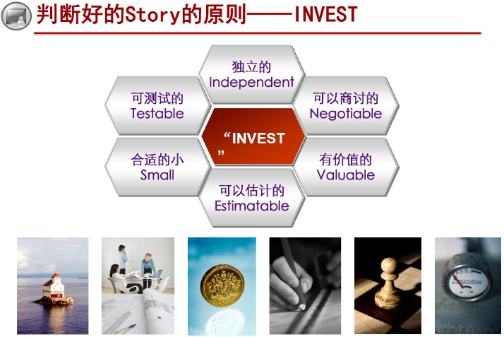
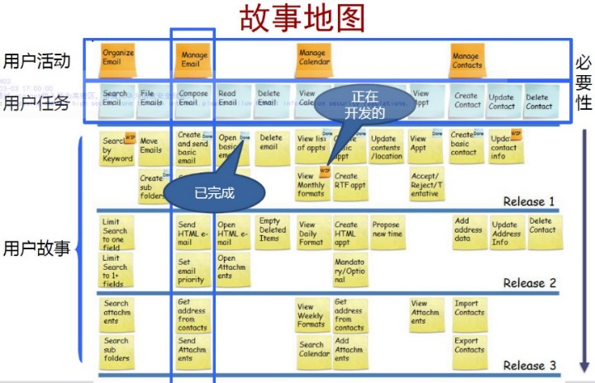
敏捷工程实践：用户故事 (user story)（2/2）
用户故事的关键要点
I – Independent，可独立交付给客户
N – Negotiable，便于与客户交流
V - Valuable ，对客户有价值
E - Estimable ，能估计出工作量
S - Small ，分解到最底层的用户故事粒度尽量小，至少在一个迭代中能完成
T - Testable，可测试
用户故事的好处
用户故事站在用户视角便于和客户交流，准确描述客户需求；
用户故事可独立交付单元、规模小，适于迭代开发，以获得用户快速反馈；
用户故事强调编写验收测试用例作为验收标准，能促使需求分析人员准确把握需求，牵引开发人员避免过度设计。
用户故事便于团队站在用户角度分解细化需求并制定验收标准

Slide 29
敏捷 VS 瀑布
迭代式开发
增量交付
开发团队和用户反馈推动产品开发
持续集成
开发团队自我管理

Slide 30
Agile + DevOps – 待办事项
可扩展性
监控
日志，报警，服务监控
产品功能特性
准备工作
配置开发环境，准备数据库
可部署性
停机部署，蓝绿部署，灰度发布.
混合了DevOps方法就需要围绕团队、待办事项、如何编写用户故事等做些反思。例如，待办事项应该包含可扩展性、可部署性、监控，等等。
我们看到的大多数Scrum产品待办事项列表，90%的内容是传统特性，这些特性可以描述为一个最终用户期望特性的集合。剩下的10%往往是与性能相关的东西，或者是与准备工作相关的东西（配置开发环境、准备数据库等）。

